Slide 1
La structure organisationnelle des services sociaux et de santé
Livre «La personne avant tout» Chapitre 2, pp 48 à 56
Livre «L’intervention à caractère social et les lois» Fiche 3

Slide 2
Rappels liés aux principes de base de la LSSSS
Loi existe depuis plus de 52 ans;
Elle est modifiée régulièrement pour tenir compte des nouvelles réalités de la population québécoise;
Elle oblige le gouvernement du Québec à offrir des services de santé et des services sociaux sur les axes biopsychosociaux, avec des programmes préventifs et curatifs;
On doit avoir accès à des services qu’importe où nous habitons au Québec , gratuitement ou à peu de frais.

Slide 3
L’organisation des services par le MSSS
Le MSSS est responsable de son application sur le terrain
Le MSSS doit «maintenir, améliorer et restaurer la santé et le bien-être de la population en rendant accessible un ensemble de services de santé et de services sociaux intégrés et de qualité, contribuant ainsi au développement économique du Québec (Lemire, p.50)
MSSS propose une structure organisationnelle depuis 2015 qui est identifiée sous le terme RSSS (Réseau de la santé et des services sociaux).
La province a été découpée en 22 RTS -réseau territoriaux de services du Québec. Au cœur de chacun: le CIUSSS
CENTRE INTÉGRÉ (UNIVERSITAIRE) DE SANTÉ ET DE SERVICES SOCIAUX (CISSS/CIUSSS) 9 CIUSSS et 13 CISSS: responsable de la gestion de l’offre sur son territoire
Notes:
. Il propose l’organisation des services. Ceci est influencé par les ressources disponibles du gouvernement, le pouvoir en place, ainsi que les besoins de la population.

Slide 4
L’organisation des services par le MSSS pour respecter la loi
Responsabilités des CIUSSS:
Offre de service accessible, en respect des droits des usagers;
Offre qui tient compte des réalités et besoins particuliers de son RTS;
Responsable des 5 missions (CLSC/CH/CPEJ/CHSLD/CR)
Si un CIUSSS: faire avancer la recherche et l’enseignement
Chaque mission a plusieurs installations
Chaque CIUSSS a des partenaires pour offrir l’ensemble des services nécessaires sur son territoire
Voir l’organigramme du CIUSSS/CISSS de sa région pour voir les programmes-services offerts
2 catégories de programmes-services
Toute la population (Santé publique, prévention, information à la population)
Clientèles spécifiques (Clientèles regroupées selon besoins/services similaires)

Slide 5
Notes:
Dostie tableau 3.1 page 25 et Lemire Figure 2.1 page 49 pour compléter

Slide 6
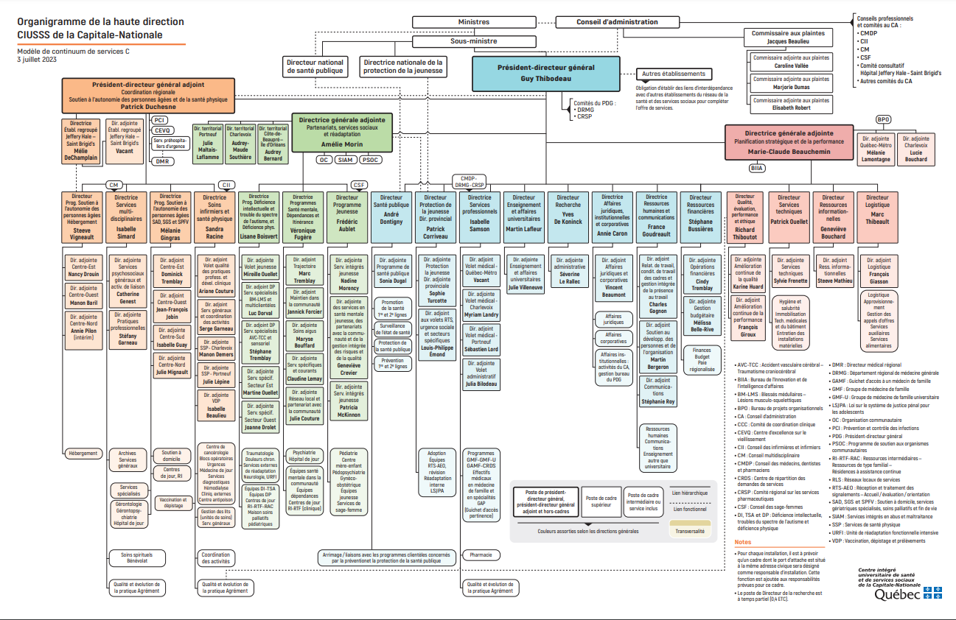

Slide 7
Les 3 niveaux de services et de soins au Québec (Lemire pp.52-53)
Voir Tableau 2.1 Lemire, page 53
1ère, 2e et 3e ligne

Slide 8
Exemple de service première ligne du DSAPA/SAD

Slide 9
Porte d’entrée habituelle pour recevoir des services
8-1-1
#1 = Volet santé soins infirmiers, vaccination, prises de sang, rencontre prénatale …
#2: Volet social: Accueil, évaluation, orientation et référence (AEOR)
Pour notre région: le AIH (Accès intégré et harmonisé)

Slide 10
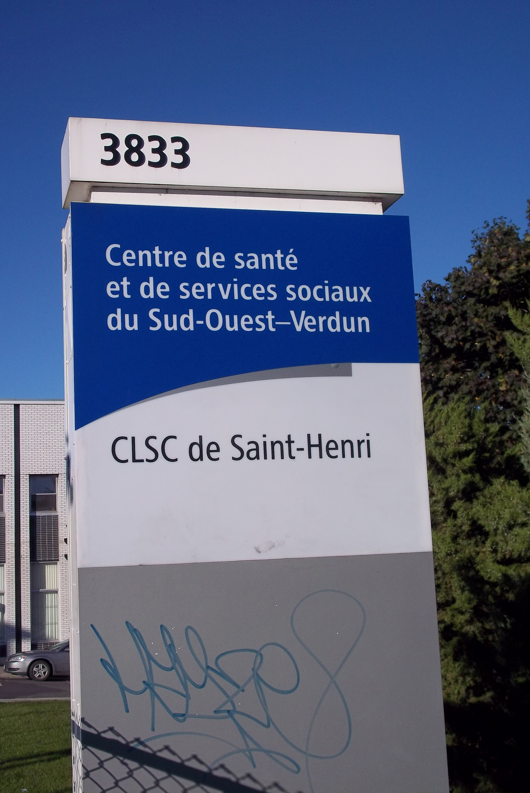
Centre local de service communautaire (CLSC)
«Offrir en première ligne des services de santé et de services sociaux courants et, à la population du territoire qu’il dessert, des services de santé et des services sociaux de nature préventive et curative, de réadaptation ou de réinsertion».
C’est un lieu physique où des intervenants du CIUSSS de divers programmes peuvent avoir leurs bureaux, (service de proximité)
Plusieurs intervenants se déplacent dans la communauté (écoles, CPE, domicile…)
Cette photo par Auteur inconnu est soumis à la licence CC BY-SA

Slide 11
Centre Hospitalier (CH)
«Offrir des services diagnostiques et des soins médicaux généraux et spécialisés»,
Centre hospitalier de soins généraux et spécialisés (CHSGS)
L'Hôpital «traditionnel» avec une urgence
Référence d’un médecin de famille ou urgentologue pour voir un spécialiste
Centre hospitalier de soins psychiatriques (CHPSY)
Évaluation psychiatrique, hospitalisation sous la LLP, observation, hébergement, stabilisation, médication et référencement
Certaines régions ont de la pédopsychiatrie

Slide 12
Centre de protection de l'enfance et de la jeunesse (CPEJ)
«Offrir dans la région des services de nature psychosociale, y compris des services d’urgence sociale requis par la situation d’un jeune en vertu de la LPJ et de la LSJPA ainsi qu’en matière de placement d’enfants, de médiation familiale, d’expertise à la Cour supérieure sur la garde d’enfant, d’adoption, de recherche des antécédents sociobiologiques et de retrouvailles»
Mieux connu sous le nom de la DPJ, s'occupe entre autre des signalements sous la LPJ

Slide 13
Centre d'hébergement et de soins de longue durée (CHSLD)
«Offrir de façon temporaire ou permanente un milieu de vie substitut, des services d’hébergement, d’assistance, de soutien et de surveillance ainsi que des services de réadaptation, psychosociaux, infirmiers, pharmaceutiques et médicaux aux adultes qui, en raisons de leur perte d’autonomie fonctionnelle ou psychosociale, ne peuvent plus demeurer dans leur milieu de vie naturel, malgré le support de leur entourage».
Cette photo par Auteur inconnu est soumis à la licence CC BY-SA

Slide 14
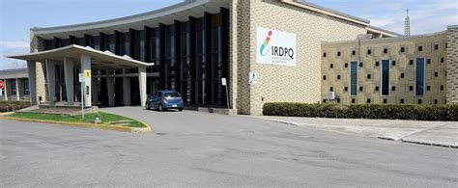
Centre de réadaptation (CR)
«Offrir des services d’adaptation ou de réadaptation et d’intégration sociale à des personnes qui, en raison de leurs déficiences physiques ou intellectuelles, de leurs difficultés d’ordre comportemental, psychosocial ou familial, ou à cause de leur dépendance à l’alcool, aux drogues, aux jeux du hasard et d’argent ou tout autre dépendance, requièrent de tels services, de même que des services d’accompagnement et de support à l’entourage de ces personnes.

Slide 15
Centre de réadaptation (CR)
CRDI-TSA : Centre de réadaptation en déficience intellectuelle et trouble du spectre de l’autisme
CRDP : Centre de réadaptation en déficience physique
CRJDA : Centre de réadaptation pour jeunes en difficultés d'adaptation, communément appelé centre jeunesse (CJ)
Les Centres jeunesse regroupent les services autant pour les jeunes sous la LPJ que pour les jeunes et les mères en difficultés d’adaptation (anciennement CRMDA)
CRD : Centre de réadaptation en dépendances

Slide 16
Partenaires essentiels: les organismes communautaires
Partenaires du réseau
OBNL
Issus de la communauté
Vous allez explorer le 2-1-1 dans le cours Soutien familial et communautaire cette session

